Slide 1

LEE41- GEP – AULAS 5 e 6
INTRODUÇÃO À GESTÃO

Slide 2
Aulas 5 e 6
GESTÃO- Objectivos de Aprendizagem:
No final desta consideração, os discentes deverão ser capazes de:
Definir o conceito de gestão
Esclarecer o propósito, os objectivos, a utilidade e importância da gestão
Identifcar áreas de aplicação da gestão
Descrever a figura do gestor

Slide 3
GESTIO
GERERE
Gestão
Etimologia
acto de administrar, de gerenciar
fazer ou empreender algo

Slide 4
O que é a Gestão de uma Organização?
Gestão pode ser definida como “o processo de alcançar as metas e os objectivos organizacionais, de modo eficiente e eficaz, através do planeamento, organização, direção e controlo dos recursos humanos,
materiais, financeiros e ‘informacionais’” (Bovée et al, 1993)
Processo
Recursos
Resultados/alcançar Objectivos
Eficiência e eficácia
Funções de gestão
Mapa mental

Slide 5
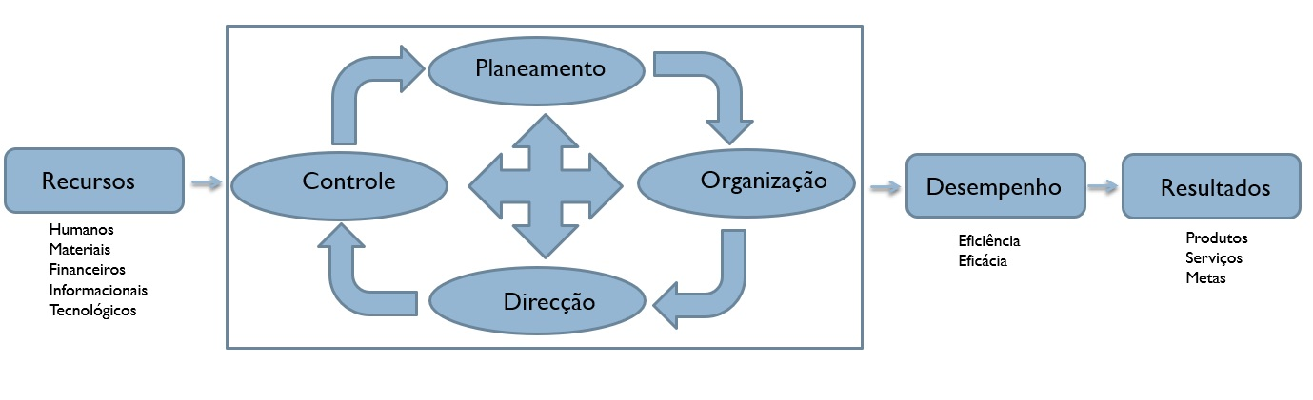
Basicamente, a tarefa da gestão é interpretar os objectivos propostos e transformá-los em ação organizacional, através do planeamento, organização, direção e controlo de todos os esforços realizados em todas as áreas e em todos os níveis da organização, a fim de atingir esses mesmos objectivos (Teixeira, 2013, p. 6).

Slide 6
Na literatura, o conceito já foi definido de várias formas, como mostram as seguintes definições de diversos autores:
“Gestão é trabalhar com recursos humanos, financeiros e físicos para atingir os objectivos organizacionais ao executar as funções de planeamento, organização, liderança e controle.”
Leon C. Megginson, Donald C. Mosley e Paul H. Pietri Jr.
“Administração: Conceitos e Aplicações”
“Gestão é uma arte de saber o que fazer e quando fazer e ver que aquilo foi feito da melhor e mais barata forma possível.”
Frederick W. Taylor
“Princípios de Administração Científica”
“Gerir é prever e planejar, organizar, comandar, coordenar e controlar.”
Henri Fayol
citado em “Management And Leadership For Nurse Administrators”, de Linda Roussel e Russell C. Swansburg
Sumarizando tudo isso, podemos definir, então, que gestão envolve monitoramento, acompanhamento e orientação para que a empresa chegue do ponto “A” ao ponto “B” da melhor, mais eficiente e mais eficaz forma possível.

Slide 7
Propósito da Gestão
A Gestão tem como propósito principal alcançar os objectivos da organização por meio da utilização eficiente e eficaz dos recursos disponíveis. Para isso, a gestão busca planejar, organizar, liderar e controlar as atividades da empresa, visando atingir metas e maximizar os resultados.

Slide 8
Objectivos da Gestão
Em seguida são apresentados alguns dos objectivos da gestão, que podem variar de acordo com a natureza e missão particulares de cada organização:
Maximização dos lucros: busca maximizar os lucros da empresa por meio da utilização eficiente dos recursos disponíveis e do aumento da produtividade.
Satisfação dos clientes: busca atender às expectativas dos clientes, oferecendo produtos e serviços de qualidade e atendimento eficiente.
Desenvolvimento e inovação: busca investir em pesquisa e desenvolvimento, visando à criação de novos produtos e serviços e à melhoria contínua dos processos.

Slide 9
Objectivos da Gestão (Continuação)
Desenvolvimento dos colaboradores: busca investir no desenvolvimento dos colaboradores, oferecendo treinamento e capacitação, para que possam desempenhar suas funções de forma mais eficiente e eficaz.
Responsabilidade social e ambiental: busca atuar de forma responsável, contribuindo para o desenvolvimento sustentável da sociedade e do meio ambiente.
Obs: Estes objectivos não ocorrem uniformemente em todas as organizações.

Slide 10
Para que serve a Gestão?
A Gestão serve para planejar, organizar, dirigir e controlar os recursos de uma organização, empresa, projeto, operação ou atividade para alcançar seus objectivos de forma eficiente e eficaz. Isso significa que a Gestão é responsável por maximizar o uso dos recursos disponíveis, garantindo que as atividades estejam alinhadas com os objectivos e metas da organização.
A Gestão desempenha um papel fundamental no processo decisório, na implementação de processos e sistemas eficientes, no gerenciamento do desempenho e monitoramento dos resultados. Além disso, ela é essencial para a identificação e solução de problemas, gerenciamento de conflitos e tomada de decisões informadas.
Sem gestão, uma organização pode enfrentar problemas como baixa produtividade, baixa qualidade, falta de inovação, desperdício de recursos e perda de competitividade. Ela permite que as organizações se adaptem e respondam às mudanças do mercado e do ambiente de negócios, garantindo sua sobrevivência e crescimento a longo prazo.

Slide 11
Qual é a importância da Gestão?
A gestão é de extrema importância para o sucesso de uma organização, seja ela pública ou privada. Isto porque ela permite a definição e o alcance dos objectivos da empresa, a otimização dos recursos disponíveis, a tomada de decisões estratégicas e a liderança da equipe.
Com uma boa gestão, é possível identificar oportunidades de crescimento e aprimoramento, melhorar a qualidade dos produtos ou serviços oferecidos, reduzir custos, aumentar a produtividade e a eficiência dos processos. Além disso, um gerenciamento eficiente também contribui para a satisfação e o engajamento dos colaboradores, o que pode refletir diretamente na qualidade do trabalho e no sucesso da empresa.
Por outro lado, a falta de uma boa gestão pode levar a problemas como desperdício de recursos, falta de alinhamento entre as ações e os objectivos da empresa, tomada de decisões inadequadas e baixa produtividade. Por isso, é fundamental que os gestores estejam capacitados e atualizados com as melhores práticas de gestão, para garantir o sucesso da organização.

Slide 12
Onde se aplica a gestão?
A gestão pode ser aplicada em diversos contextos, incluindo:
Empresas: é fundamental para o sucesso das empresas, abrangendo áreas como recursos humanos, finanças, marketing, operações, segurança, produção e projetos.
Organizações sem fins lucrativos: é importante para organizações sem fins lucrativos, como instituições de caridade, organizações religiosas, clubes esportivos, entre outros. Nessas organizações, a gestão pode ser aplicada para gerir recursos financeiros, mobilizar voluntários, definir estratégias e cumprir objectivos.
Administração pública: é aplicada na administração pública, envolvendo a gestão de recursos e serviços públicos, a definição de políticas públicas, a regulamentação de atividades económicas, entre outras áreas.
Terceiro sector: também é importante para organizações do terceiro setor, como ONGs, fundações, associações e cooperativas, que buscam soluções para problemas sociais e ambientais.
Em resumo, a gestão pode ser aplicada em qualquer contexto em que haja a necessidade de gerir recursos, pessoas, processos e objectivos para atingir um determinado resultado

Slide 13
Quais são as áreas de aplicação da gestão?
A gestão pode ser aplicada em diversas áreas de uma organização, incluindo:
Gestão Empresarial: processo pelo qual a organização empresarial consegue obter resultados (bens e serviços) com os esforços dos seus empregados e prestadores de serviços.
Gestão financeira: área que lida com a administração dos recursos financeiros da empresa, incluindo planeamento orçamentário, controle de custos, análise de investimentos, gestão de fluxo de caixa e relacionamento com instituições financeiras.
Gestão de Recursos Humanos: processo que buscam planejar, organizar, liderar e controlar o emprego dos recursos humanos nas organizações, com o intuito de atingir os objectivos organizacionais, assim como, satisfazer as necessidades e aspirações das pessoas envolvidas.

Slide 14
Quais são as áreas de aplicação da gestão (cont.)?
Gestão de Materiais: processos de gerenciamento eficiente e eficaz de materiais desde a sua aquisição até a sua utilização final. Isso envolve planejar, organizar, controlar e coordenar a aquisição, armazenamento, distribuição e utilização dos materiais necessários para o funcionamento de uma empresa ou organização
Gestão de Segurança: processo de gerenciar as atividades e operações de segurança de uma organização, constituindo-se em um conjunto de ações, métodos, ferramentas e estratégias de segurança aplicadas a fim de obter resultados pré-definidos.
Gestão de projetos: área que se dedica a gerenciar projetos específicos da empresa, incluindo definição de escopo, planeamento, alocação de recursos, monitoramento de prazos e orçamentos, e gestão de riscos.
Essas são algumas das áreas de atuação mais comuns da gestão, mas é importante ressaltar que a aplicação da gestão pode variar dependendo do tipo de empresa ou organização, bem como do setor de atuação.

Slide 15
O que é ser gestor?

Slide 16
Gestor é aquele profissional responsável por executar as funções de gestão (planejar, organizar, liderar e controlar as atividades de um grupo de pessoas), visa influenciar as pessoas para trabalharem de forma motivada e cooperativa, visando atingir aos objectivos identificados e estabelecidos.
Os gestores são os responsáveis por liderar e supervisionar as equipes de trabalho e garantir que os recursos estejam sendo utilizados da melhor forma possível. Eles precisam ter habilidades em liderança, comunicação, negociação e resolução de problemas para gerenciar com sucesso uma empresa ou organização.

Slide 17
Papéis do gestor?

Slide 18
Segundo Mintzberg ( 1973) podem organizar-se em três tipos:
Interpessoais: de relacionamento com as pessoas, líder e de representação dentro da organização. As competências humanas são particularmente necessárias.
Informacional: criar e desenvolver uma rede de informação. Exerce um papel de monitor, disseminador, porta-voz ( da organização). As competências conceptuais e humanas são as mais solicitadas.
Decisional: sobre os acontecimentos para os quais o gestor tem que fazer uma escolha e tomar uma acção. Requerem competências conceptuais e humanas.

Slide 19
Tipos de papéis | Descrições | Atividades identificáveis
Interpessoais
Chefe | Desempenha tarefas de rotina de natureza legal ou social. | Cerimoniais, status, funções públicas, legais e/ou sociais.
Líder | Responde pela motivação e ativação dos subordinados, pelo suporte administrativo, pelo tratamento de pessoal. | Interação direta com os subordinados em todas as atividades.
Ligação | Mantém desenvolvida a rede de contatos e informantes e provê favores e informações. | Validação de correspondências e contatos externos importantes.
Informacionais
Monitor | Procura e recebe ampla variedade de informações especiais para desenvolver um entendimento completo da organização e do ambiente. | Estabelecimento de todas as correspondências e contatos relacionados com as informações básicas recebidas.
Disseminador | Transmite informações recebidas aos membros da organização (algumas são factuais, outras exigem interpretação e consolidação). | Despacho de correspondências da organização com propósitos informativos e manutenção de contatos verbais com os subordinados.
Interlocutor | Transmite para fora as informações sobre planos, políticas, ações, resultados, etc.; serve como especialista nas associações organizacionais. | Reuniões de diretorias, manuseio de correspondência e contatos envolvendo troca de informações externas.

Slide 20
Tipos de papéis | Descrições | Atividades identificáveis
Decisoriais
Empreendedor | Pesquisa a organização e o seu ambiente para oportunidades e inicia projetos de melhoria. | Implementação de estratégias e sessões de revisão visando melhorias.
Solucionador de conflitos | Executa as ações corretivas quando a organização enfrenta perturbações inesperadas. | Implementação de estratégias e sessões para resolver perturbações e crises.
Alocador de recursos | Responde pela alocação dos recursos organizacionais de todos os tipos; toma e aprova todas as decisões importantes. | Programação, requerimentos de autorização e outras atividades que envolvam o orçamento e a programação de trabalho dos subordinados.
Negociador | Representa a organização em negociações importantes. | Atividades de negociação.
Fonte: MINTZBERG, 1973, apud SILVA, 2013, p. 17.

Slide 21
Habilidades do gestor

Slide 22
Habilidades Técnicas
Consiste no conjunto de conhecimentos técnicos que o administrador dispõe e que o torna especialista em determinada área. Podem ter sido adquiridas por meio de suas experiências práticas, bem como através de formações acadêmicas, treinamentos e cursos específicos com foco em determinado segmento de atuação.
As habilidades técnicas ajudam na realização de todos os tipos de tarefas, das mais operacionais às mais estratégicas. Também possibilitam a realização de atividades que possuem uma rotina bem definida, ou seja, que seguem padrões também técnicos e que precisam seguir certa coerência lógica em sua execução. Exemplos disso são as atividades administrativas relacionadas ao departamento financeiro ou de pessoal.

Slide 23
Habilidades técnicas
Envolvem o uso de conhecimento especializado e a facilidade na execução de técnicas relacionadas ao trabalho e aos procedimentos de realização. É o caso de habilidade em contabilidade, programação de computador, engenharia, etc. As habilidades técnicas estão relacionadas ao fazer, isto é, ao trabalho com “coisas”, como processos materiais ou objetos físicos
e concretos. É relativamente fácil trabalhar com coisas e com números porque eles são estáticos e
inertes, não contestam nem resistem à ação do administrador.

Slide 24
Habilidades humanas
Estão relacionadas ao trabalho com pessoas e referem-se à facilidade de relacionamento interpessoal e grupal. Envolvem a capacidade de comunicar, motivar, coordenar, liderar e resolver conflitos pessoais ou grupais. O desenvolvimento da cooperação dentro da equipe, o encorajamento da participação, sem medos ou receios, e o envolvimento das pessoas são aspectos típicos de habilidades humanas – saber trabalhar com pessoas e por meio das pessoas.

Slide 25
Habilidades conceituais
Envolvem a visão da organização ou da unidade organizacional como um todo, a facilidade em trabalhar com ideias e conceitos, teorias e abstrações. Um administrador com habilidades conceituais está apto a compreender as várias funções da organização, complementá-las entre si, entender como a organização se relaciona com seu ambiente e como as mudanças em uma parte da organização afetam o restante dela. As habilidades conceituais estão relacionadas com o pensar, o raciocinar, o diagnóstico das situações e a formulação de alternativas de solução para os problemas.
Representam as capacidades cognitivas mais sofisticadas do administrador e que lhe permitem planejar o futuro, interpretar a missão, desenvolver a visão e perceber oportunidades onde ninguém enxerga nada. À medida que um administrador faz carreira e sobe na organização, ele precisa, cada vez mais, desenvolver as suas habilidades conceituais para não limitar a sua empregabilidade (capacidade de conquistar e manter um emprego, pois conquistá-lo pode até ser fácil; o mais difícil é mantê-lo a longo prazo).

Slide 26
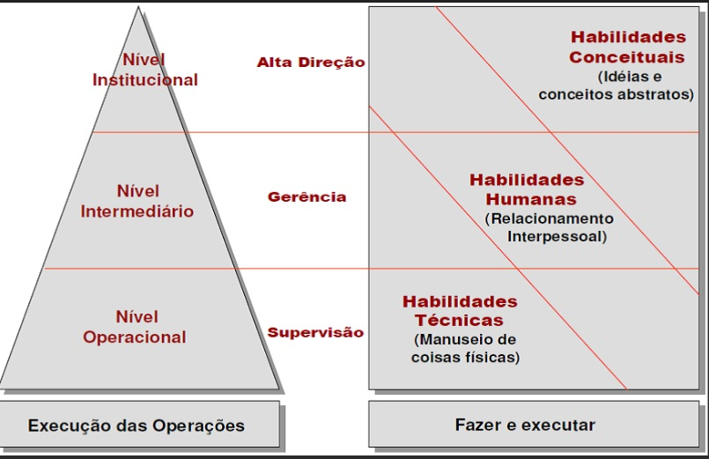
As três habilidades do gestor
Capacidade de compreender a complexidade da organização como um todo e ajustamento do comportamento de suas partes.
Capacidade e facilidade para lidar com pessoas, comunicar e compreender as suas atitudes e motivações e liderar equipas de trabalho.
Capacidade de utilizar conhecimentos, métodos, técnicas e equipamentos para o desempenho de tarefas especificas.

